Slide 1
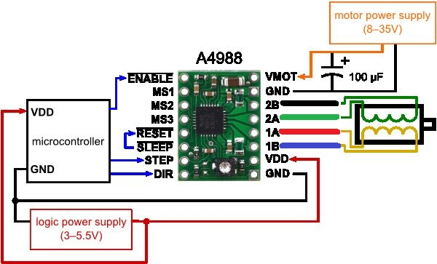
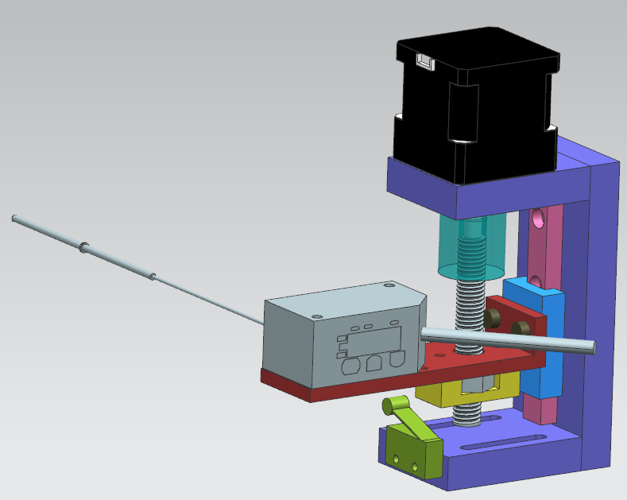
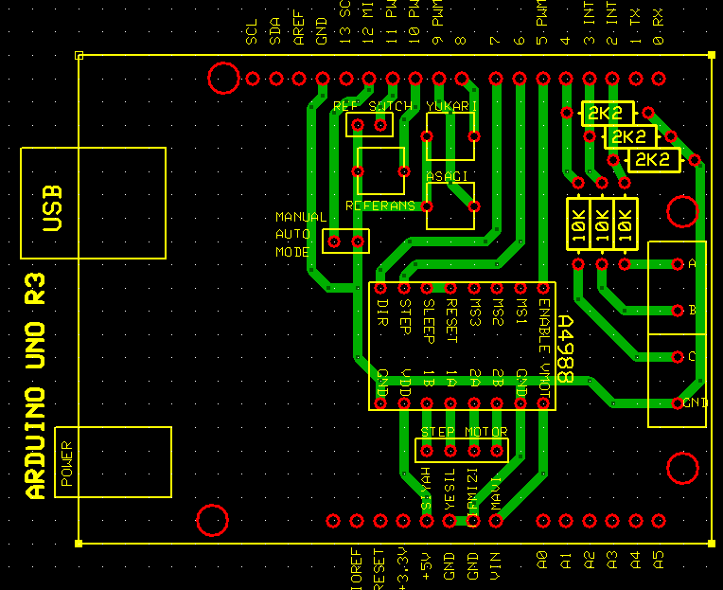
Optik sensorun çalışma mantığı
Step motor A4988 step driver ile motora yol vermektedir. A4988 drvier arduino tarafından sürülmektedir. Arduino üzerinde bir jumper manuel yada auto konumunu belirlemektedir. Takılı ise auto mod, takılı değil ise manuel modda motor devre üzerindeki butonlar ile hareket ettirilebilir.
Arduino içinde bir durum tablosu vardır. PLC den gelen binary kod sistemine göre istenilen pozisyonlama yapılır.
A,B,C durum
0,0,0 referansa git*
0,0,1 16T için xx adım yukarı çık
0,1,0 20T için xx adım yukarı çık
0,1,1 24T için xx adım yukarı çık
1,0,0 30TK için xx adım yukarı çık
1,0,1 30TU için xx adım yukarı çık
* PLC, abc pinlerine 000 gönderdiğinde motort mekanik switchten sinyal alana kadar aşağı yönde hareket eder. Mekanik switche çarptığında durur ve bu seviye sensorun sıfır pozisyonudur. Bu pozsiyondan istenilen posizyona gitmek için tablodaki sinyaller verilmelidir. Motor o pozisyon için atanmış adım kadar gider ve durur. Bir pozisyona gidildikten sonra başka pozisyona gidilmesi istendiğinde önce mutlaka her seferinde referansa gidilmelidir. Devrenin enerjisi kesilmesi durumunda yine referans yapılmalıdır.
Stepper motor
Optik sensor
Mekanik switch

